Slide 1

第八届全国大学生集成电路创新创业大赛
中科芯杯
高速多端口共享缓存管理模块
队伍编号：CICC3263
团队名称：随便起了个名字

Slide 2
目 录
一、赛题分析
二、系统设计
三、算法设计
四、主要子模块设计
五、验证平台设计
六、仿真测试
七、Synthesis
七、不足与改进

Slide 3

01
赛题分析

Slide 4
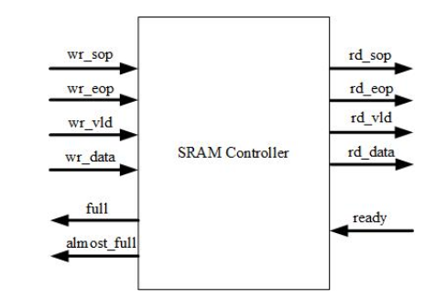
一、赛题分析
随着近代网络技术的高速发展，互联网流量呈爆炸式增长，企业和家庭对网络带宽的要求日益提高。
在网络设备对数据包的处理中，存储管理、调度占去了大部分时间，因此大多数存储器的低速缓存能力成为了限制网络处理器进一步提高的瓶颈。
支持高速数据存储的SRAM管理模块：避免数据包的长度和存储器数据通道的数量对存储器资源的影响，可以通过内存回收动态调整空间达到节约存储资源的目的，提高数据存储效率，提升数据校验纠错的能力。

Slide 5
02
系统设计

Slide 6
二、系统设计
系统架构

Slide 7
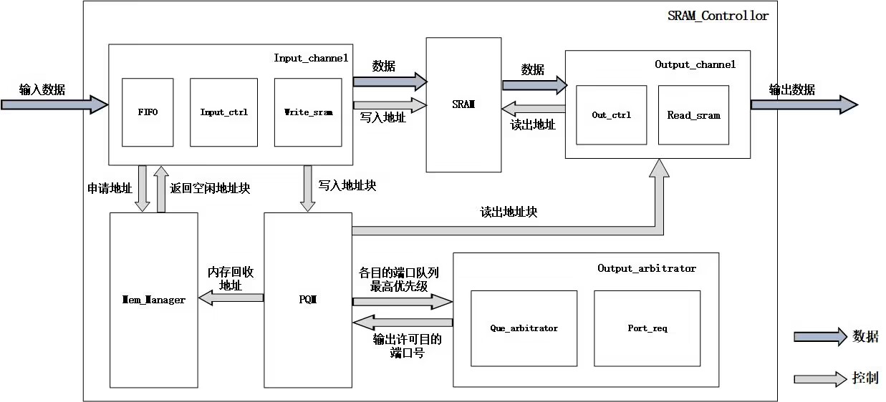
二、系统设计
Input_Controllor

Slide 8
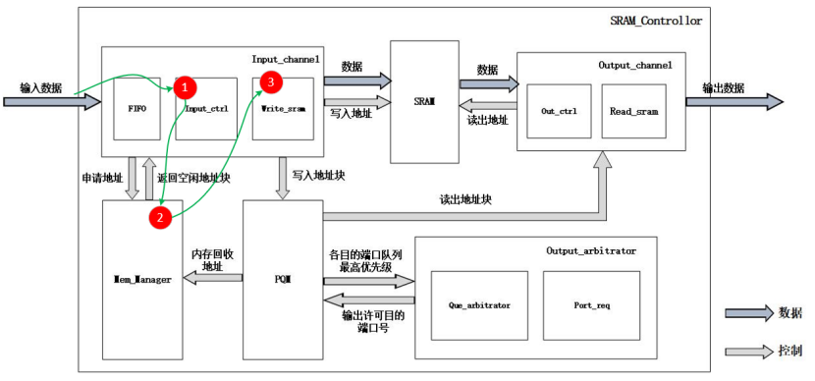
二、系统设计
Input_Controllor
数据写入SRAM中的地址申请流程

Slide 9
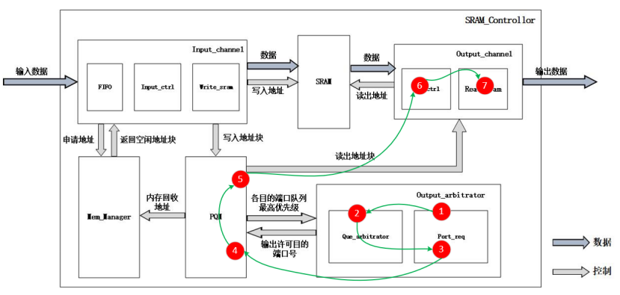
二、系统设计
Input_Controllor
输出数据的处理流程

Slide 10
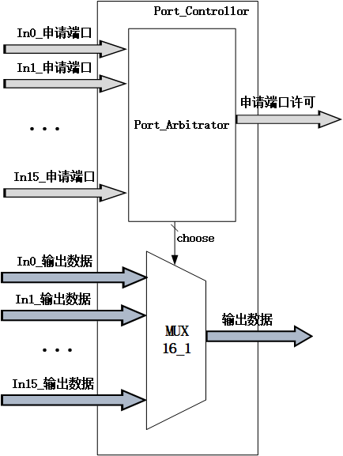
二、系统设计
port_Controllor
Port_Controller内部的Port_Arbitrator端口仲裁模块会对
输入控制通道的请求进行仲裁，保证同一个时刻只能有
一个Input_Controller中的Read_sram模块对本端口进行
操作。
Port_Controller内部的MUX16_1会根据仲裁的结果，选择
对应输入数据进行输出。

Slide 11
二、总体模块设计
数据包格式设计
接口数据位宽：
输入输出端口的位宽设计为32bit, 接口时钟为250MHz, 每个端口的数据传输带宽为8Gbps, 满足赛题的1Gbps要求。
位宽 | 功能
[3:0] | DA：数据包目的端口，目的端口有16个(0-15)
[6:4] | prority：数据包的优先级(0-7)
[16:7] | len：数据长度（64-1024Bytes）
[31:16] | reserved：保留

Slide 12
03
算法设计

Slide 13
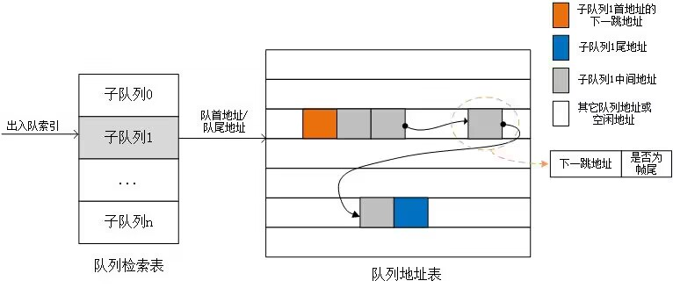
三、算法设计
优先级队列管理算法
优先级队列管理算法参考 PIEO，SP-PIFO设计了一种链表算法管理队列，它能以较为简洁的链表形式创建队列，完成出队、入队操作，有助于减少运行时因多次查表引入的延迟和后续的硬件设计。
本设计为每一个输入端口建立一个队列，一个队列管理一组共享缓存，一个队列中包含16x8条子队列，每条子队列记录着特定输出端口的特定优先级的包信息，16x8表示对于每个输出端口都有8条不同优先级的子队列。

Slide 14
三、算法设计
优先级队列管理算法
• 创建队列
有新地址送入PQM，PQM在队列检索表中检索到子队列未被创建，PQM将地址写入此子队列的队首地址和队尾地址；当收到此条报文的最后一个地址，PQM将子队列创建标志位置1。
• 入队
将新收到的地址写入原队尾地址的下一跳地址内，并更新此子队列的队尾地址；当收到报文的最后一个地址，PQM将是否为帧尾标志位置为1。
• 出队
根据许可输出的端口号，找到此输出端口创建的最高优先级子队列，将子队列的首地址送至read_sram模块，更新队列首地址，待read_sram模块读完此地址块内的所有数据后，PQM读取首地址，直到一帧结束
队列检索表中存储着子队列的首尾地址及是否创建队列标志位。队列地址表中存有若干地址节点，地址节点由数据和下一跳地址构成，一组地址节点通过指针首尾相接，构成一条逻辑队列。
队列检索表
子队列号 | 队首地址 | 队尾地址 | 是否创建队列
0 | head_addr_0 | tail_addr_0 | vld0
1 | head_addr_1 | tail_addr_1 | vld1
... | ... | ... | ...
127 | head_addr_127 | tail_addr_127 | vld127
队列地址表
地址 | 下一跳地址 | 是否为帧尾
0 | next_addr_0 | frame_last_0
1 | next_addr_1 | frame_last_1
... | ... | ...
n | next_addr_n | next_addr_n

Slide 15
三、算法设计
内存管理算法
数据结构
用1bit 位图比特位和SRAM的实际内存块（block）相互映射
查找过程
基于优先级分组的方式，先查找最高优先级组，再基于此查找最高优先级空闲地址
通过位图和优先级组寄存器的结合，大大提高了内存查找和分配的效率。

Slide 16
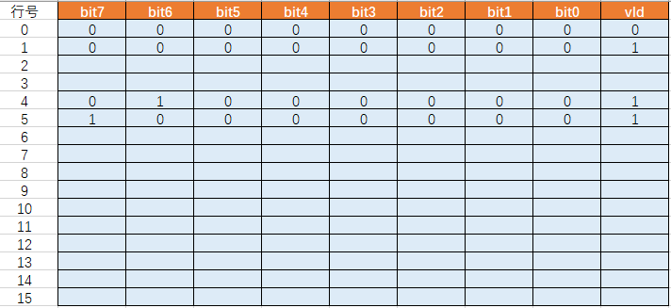
三、算法设计
队列输出仲裁算法
优先级队列管理模块
优先级队列管理模块内部按照目的端口+优先级方式进行存储，同时，优先级队列管理模块内部维护了16个目的端口是否有数据及数据的最高优先级，总共有16个优先级标号数据，及16个数据是否有效的vld信号，这些信号将送进仲裁模块。
仲裁模块
仲裁模块接收到16个数据是否有效的vld信号和16个目的端口的最高优先级信号，需要从这些优先级中选择出一个数值最大的数据(这里定义数值越大优先级越高）。首先将输入的数据逐bit与对应的vld信号进行与操作，消除无效信号的影响。之后将经过与操作后的数据进行独热编码，并将编码后的数据与对应的vld信号进行合并处理，最后按照行排列。

Slide 17
04
主要子模块设计

Slide 18
四、主要子模块设计

Slide 19
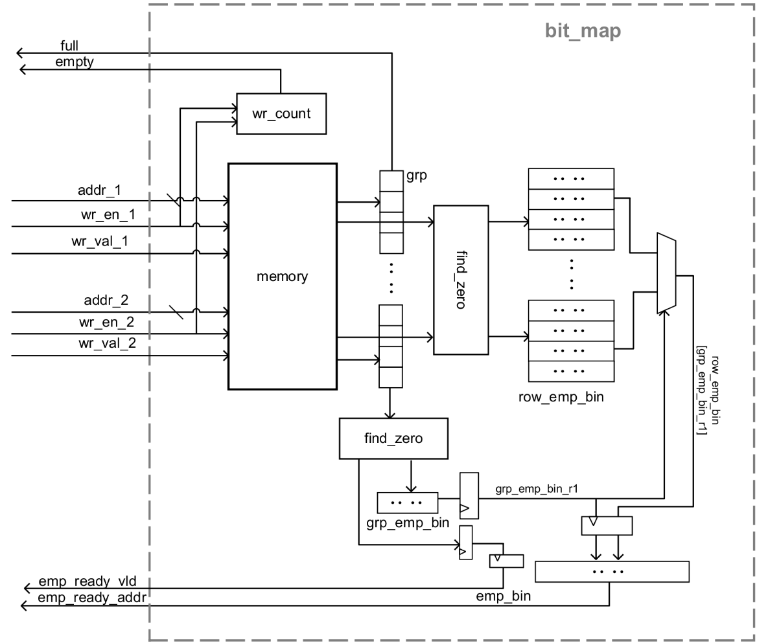
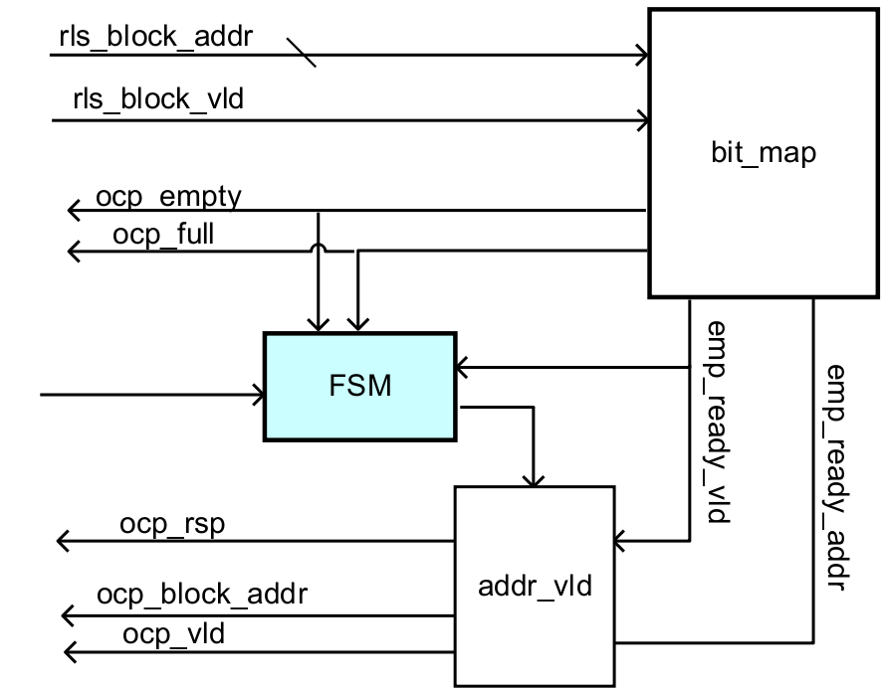
四、主要子模块设计
mem_manager 模块
内存管理模块（mem_manager）是一个管理SRAM空间的模块，对SRAM内存空间进行分块（block）管理，采用位图的方法管理每个block从而高效实现内存灵活管理。其中包含了占用和释放ROM块的逻辑以及相应的状态机。

Slide 20
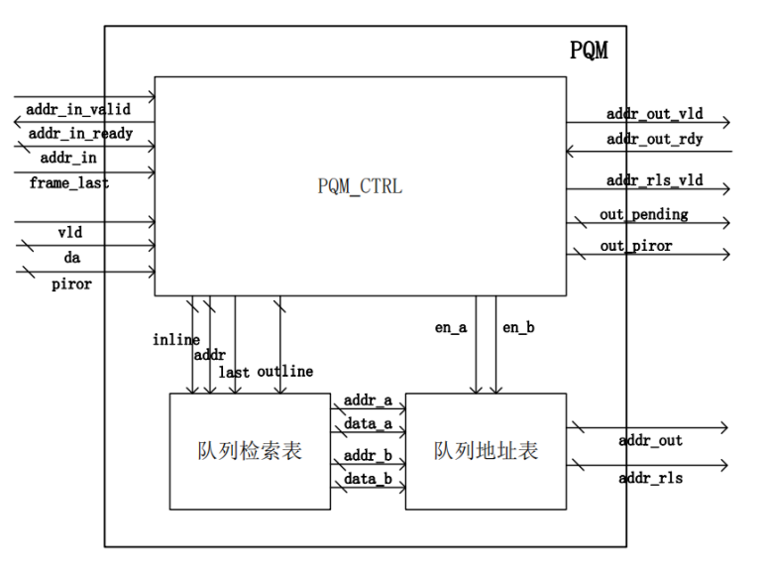
四、主要子模块设计
PQM 模块
优先级队列管理（Priority Queue Manager, PQM）完成对报文信息的多优先级队列管理，优先级队列管理模块内部有两级管理，第一级为队列检索表，存储着子队列，即逻辑队列的首尾地址，第二级为队列地址表，存储着逻辑队列的所有地址。使用此结构有助于减少运行时因多次查表引入的延迟和硬件设计。

Slide 21
05
验证平台设计

Slide 22
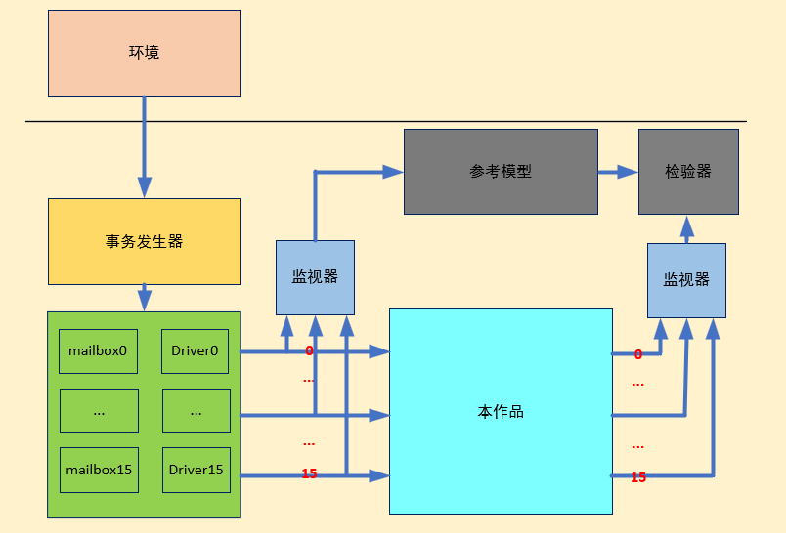
五、验证平台设计
验证平台整体设计
验证环境：对随机化的部分参数进行了设置，并串联起整个验证流程，包含创建对象、构建模块、运行以及最后的统计。
事务发生器：产生发送的数据包，并对数据包进行受约束的随机化，然后将数据包传递到驱动器模块。
驱动器：负责和待测平台(DUT)进行实际连接，将事务发生器产生的数据包根据实际接口的时序要求，送进DUT中。
输入监视器：把DUT输入信号打包到参考模型。
输出监视器：把DUT输出信号打包到检验器。
检验器：将参考模型的输出数据和输出监视器的输出数据进行比较，输出最终的校验结果。

Slide 23
06
仿真测试

Slide 24
六、仿真测试
测试计划
仿真测试平台：QuestaSim10.6c/ModelSim10.5
测试过程分为两个大的部分:子模块的测试和整体测试。
(1) 子模块测试
针对各个子模块编写相应的TestBench进行功能性的测试。
(2) 整体测试
整体测试计划分为4个步骤：
① 完成1个端口向1个端口发送数据的测试。
② 完成1个端口向16个端口发送数据的测试。
③ 完成16个端口向1个端口发送数据的测试。
完成16个端口向16个端口随机发送数据的测试。

Slide 25
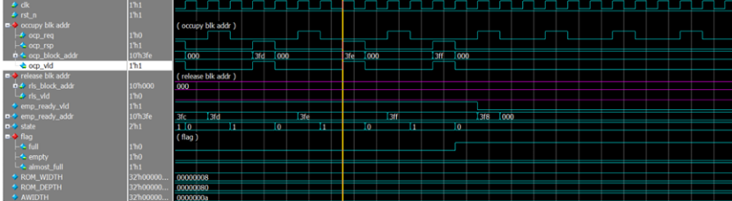
六、仿真测试——子模块测试
内存管理模块
当有模块需要申请block地址，即拉高“ocp_req”，内存管理模块会在2拍以内回复“ocp_rsp”，如果有空闲内存块，就拉高“ocp_rsp”,否则拉高“full”信号表示没有多余的空闲地址可以进行分配。
下面波形图所示，当分配完03ff(hex)地址的block块之后，内存没有新的可以进行分配的地址，因此下次再进行申请，模块不会再拉高“ocp_rsp”。

Slide 26
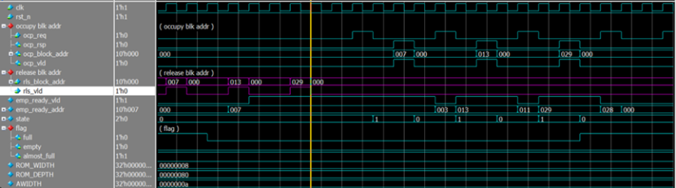
六、仿真测试——子模块测试
内存管理模块
在内存分配满的情况下，如果释放了部分内存块，如图所示，释放了block地址为007、013、029的内存块之后，下次再向该模块申请新的内存地址，模块分按照优先级提供地址为007、013、029的内存进行响应。结果如下图所示。
经测试，内存管理模块符合预期功能

Slide 27
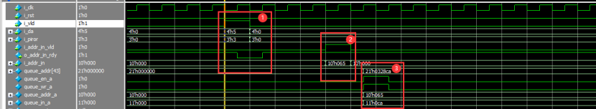
六、仿真测试——子模块测试
优先级队列管理模块
当有一帧数据进入SRAM_Controllor,input_ctrl模块会提取帧头中的DA和Piror字段给PQM（①框），同时向MEM_Manager申请空闲地址，当MEM_Manager返回一个空闲地址后，input_ctrl模块会将此地址送入PQM（②框）。PQM根据DA和Piror寄存器检查对应的子队列是否被创建，若没有，则将此地址写入子队列的队首和队尾地址，同时写入逻辑队列（③框）。

Slide 28
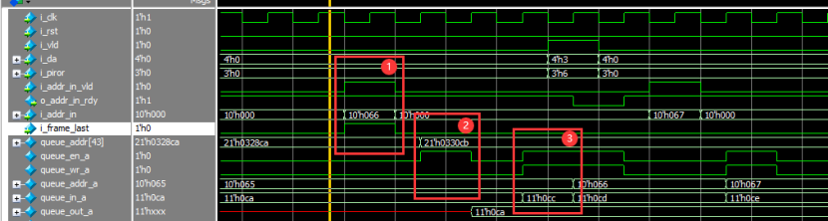
六、仿真测试——子模块测试
优先级队列管理模块
当PQM收到帧尾地址时（①框），PQM根据DA和Piror寄存器更新子队列队尾地址并读取原队尾地址（②框），然后将新地址写入原队尾地址的下一跳地址（③框）。

Slide 29
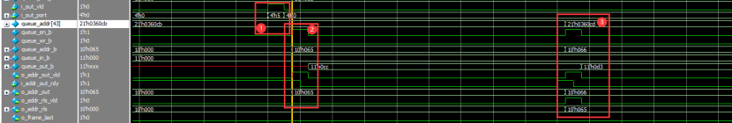
六、仿真测试——子模块测试
优先级队列管理模块
当输出许可信号拉高时，PQM找到此输出许可的最高优先级子队列（①框），然后读取此队列的队首地址的下一跳地址并将队首地址输出出去（②框），等output_ctrl处理完上一个地址块内的所有有效数据将addr_out_rdy信号拉高时，PQM将释放刚送出去的那个地址，同时将读到的下一跳地址发送出去并更新子队列的队首地址（③框），直到发送完帧尾地址后停止。
经测试，优先级队列模块符合预期功能

Slide 30
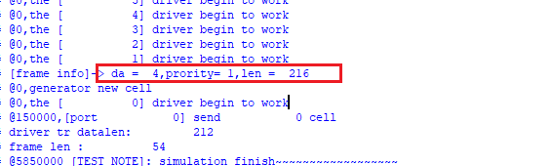
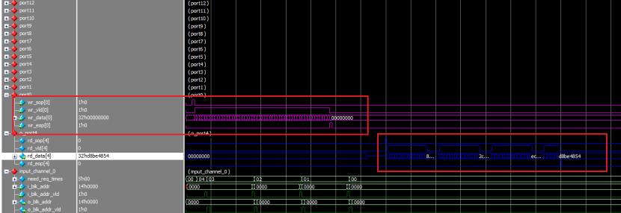
六、仿真测试——整体测试
向SRAN_Controllor模块输入一个DA为4，优先级为1，长度为216的数据包（①框），然后输出这个数据包（②框）
1
2

Slide 31
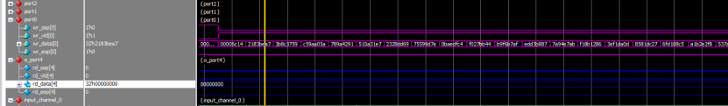
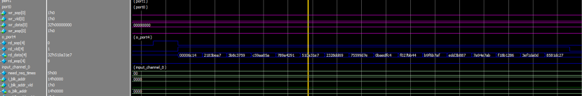
六、仿真测试——整体测试
放大①框和②框，输出端口之前，输出数据包与输入数据包相同，整体测试正确
1
2

Slide 32
07
Synthesis&Implementation

Slide 33
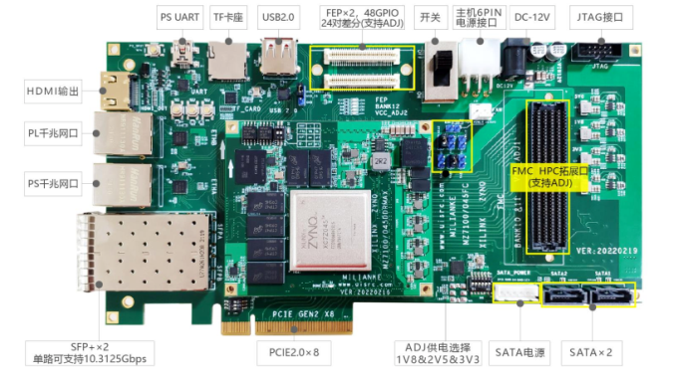
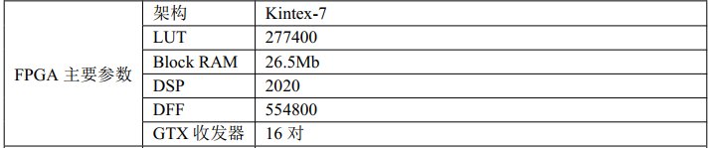
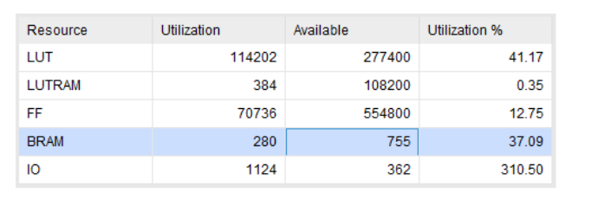
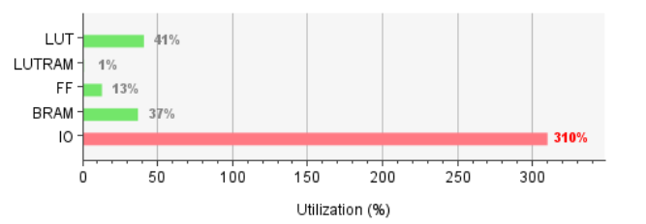
七、Synthesis&Implementation
开发平台
平台使用米联客 MZ7100FC 开发板，它搭载 Xilinx 公司开发的 Zynq-7000 系列芯片，型号为 XC7Z100FFG900-2。
FPGA资源情况
资源使用情况

Slide 34
08
不足与改进

Slide 35
八、不足与改进
不足：
1.目前将SRAM分成了16个组，端口n(0<=n<=15)只能使用第n个组SRAM，如果一个端口的SRAM组满了，但是其他15个SRAM组仍然空闲的情况下，该端口也不能继续传输数据。
2.在数据出队的过程中，向PQM队列管理模块请求地址时，只能在一个地址块完全读取完成后再去请求地址，导致2个时钟周期的浪费。
3.考虑使用ECC纠错带来的巨大空间开销，目前仅仅使用了CRC校验，不具备纠错功能。
4.参考模型目前不具备优先级验证功能
后续改进方向：
1.端口首先使用本端口对应的SRAM组，在SRAM组满了，但是其SRAM组仍然有空闲的情况下，可以向其他组的SRAM进行写入。
2.实现地址的提前请求。
3.对数据包的头部使用ECC纠错，对数据包的数据部分使用CRC校验。
4.优化参考模型

Slide 36
Thanks

